Slide 1

Clases de sistemas de información y Integración de sistemas
Sistemas Organizacionales y Gerenciales 1
Escuela de Ingenieria de Ciencias Y Sistemas
Facultad de Ingenieria
Universidad de San Carlos de Guatemala

Slide 2


Agenda
Recursos
Link del Video
RECORDATORIOS
TEMA 1
Link de Quizziz
TEMA 2
TEMA 3
TEMA 4
TEMA 5

Slide 3
COMPETENCIA(S) QUE DESARROLLAREMOS
− Capacidad para implementar sistemas de información en la empresa (ERP, SCM, CRM).
− Habilidad para incorporar TIC de acuerdo con necesidades de cambio organizativo.

Slide 4
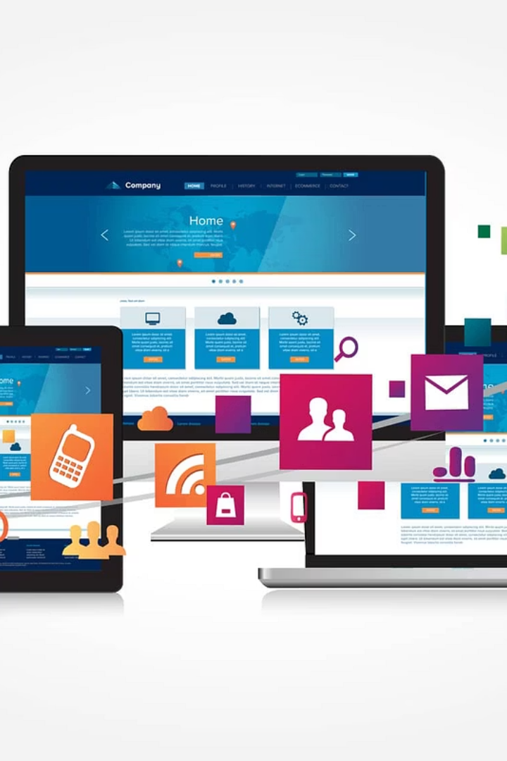
Sistemas de Información e Integración
Los sistemas de información son esenciales para la estrategia empresarial.
Impulsan la eficiencia y competitividad mediante la transformación digital.
Notes:
1

Slide 5

Clases de Sistemas de Información: SCM
Supply Chain Management
Reducción de Costos
Disminuye los costos logísticos y mejora entregas.
Optimiza el flujo desde proveedores hasta clientes.
Visibilidad en Tiempo Real
Gestiona inventarios y demanda al instante.
Notes:
2

Slide 6
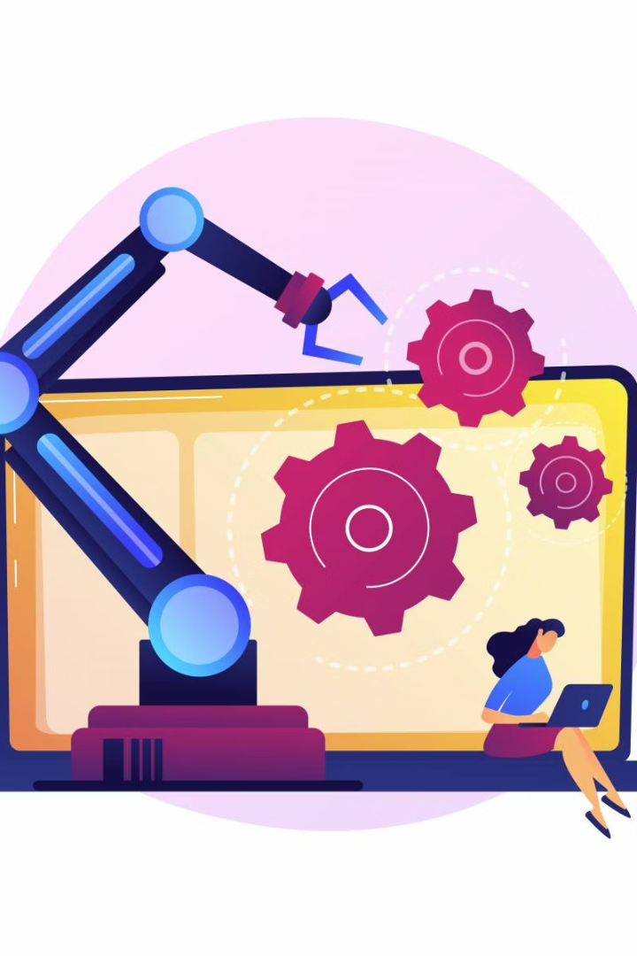
Clases de Sistemas de Información: CRM
Centralización de Datos
Seguimiento de Interacciones
Concentra información de clientes para mejor atención.
Registra oportunidades y actividades comerciales.
Fidelización
Personaliza estrategias para fortalecer relaciones.
Notes:
3

Slide 7
Clases de Sistemas de Información: Sistemas Distribuidos
Arquitectura Compartida
Alta Disponibilidad
Procesamiento Paralelo
Redundancia
Garantiza escalabilidad y continuidad del servicio.
Evita fallos críticos con backups y duplicación.
Recursos distribuidos en varias ubicaciones físicas.
Mejora el rendimiento mediante tareas simultáneas.
Notes:
4

Slide 8

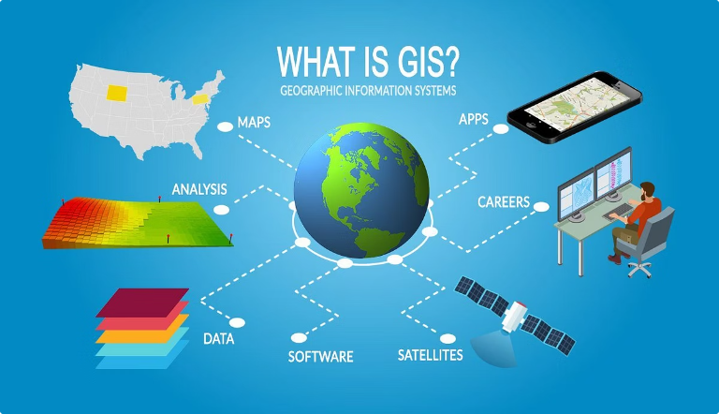
Clases de Sistemas de Información: GIS
Aplicaciones Prácticas
Visualización de Datos
Logística, marketing territorial y planificación urbana.
Análisis Espacial
Mapas que facilitan entender territorios y patrones.
Apoya decisiones con información georreferenciada precisa.
Notes:
5

Slide 9

Integración de Sistemas: Definición
1
Proceso Conector
Une sistemas diversos en una unidad funcional.
2
Intercambio de Información
Facilita flujo entre áreas empresariales.
3
Estructura Unificada
Combina software y hardware en un sistema centralizado.
4
Visibilidad Completa
Centraliza datos para mejor control organizacional.
Notes:
6

Slide 10
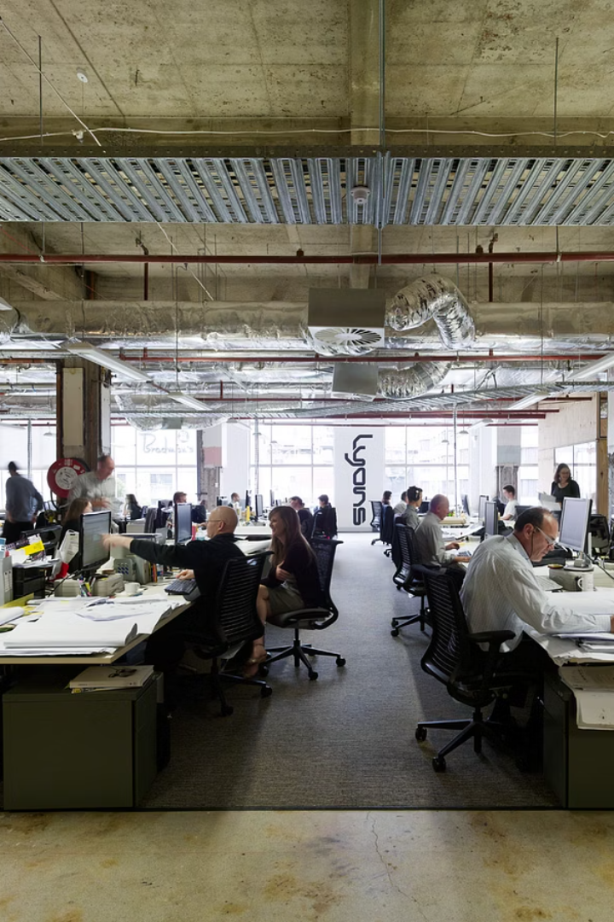
Beneficios de la Integración de Sistemas
Optimización de Procesos
Simplifica operaciones al eliminar redundancias.
Mejora Comunicativa
Facilita el flujo eficiente entre departamentos.
Conocimiento Útil
Transforma datos en decisiones estratégicas.
Trabajo Colaborativo
Aumenta productividad y sinergias internas.
Notes:
7

Slide 11
Herramientas y Desafíos de Integración
Herramientas Clave
Desafíos
APIs sofisticadas
Compatibilidad entre sistemas
Middleware empresarial
Seguridad de datos crítica
Plataformas integradoras
Resistencia al cambio
Costos de implementación
Notes:
8

Slide 12


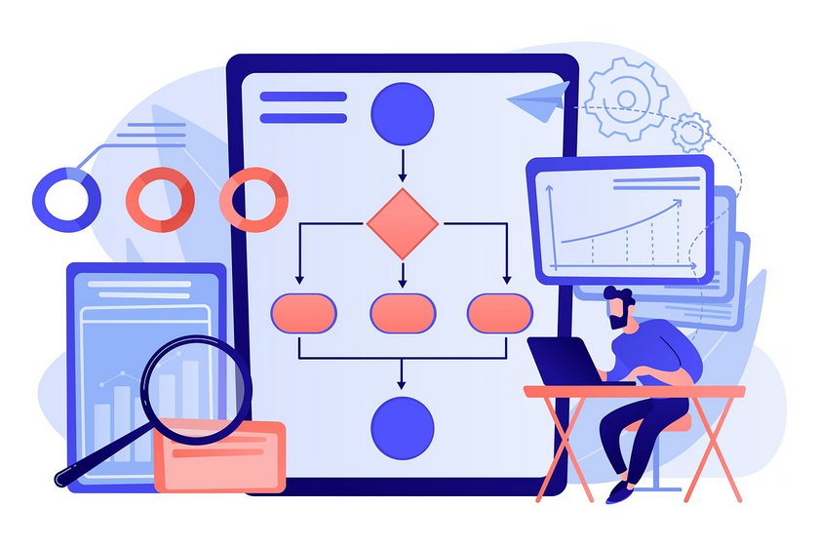


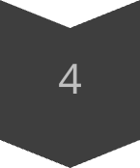
Impacto en la Eficiencia Organizacional
Automatización
Reduce errores y tareas manuales.
Decisiones Basadas en Datos
Acceso rápido a información integrada.
Respuesta Ágil
Mejora tiempos frente a necesidades del cliente.
Ventaja Competitiva
Incrementa la agilidad y adaptabilidad empresarial.
Notes:
9

Slide 13




Futuro de la Integración de Sistemas
Tecnologías Emergentes
Sistemas Autónomos
1
IA, IoT y blockchain revolucionan la integración.
Interconexión creciente y toma de decisiones automática.
2
Adaptabilidad
4
Personalización
Constante ajuste a cambios del mercado y empresa.
3
Análisis de datos para soluciones a medida.
Notes:
10

Slide 14
CONCEPTOS CLAVE APRENDIDOS
Clases de SI: Incluyen SCM (cadena de suministro), CRM (gestión de clientes), GIS (sistemas geográficos) y sistemas distribuidos.
Propósito específico: Cada tipo de sistema responde a una necesidad organizacional concreta.
Integración de sistemas: Conectar distintos SI para trabajar como una sola unidad.
Beneficios clave: Mejora la eficiencia, reduce errores y optimiza procesos.

Slide 15
EFICIENCIA

Slide 16
REFERENCIAS
https://www.kyoceradocumentsolutions.es/es/smarter-workspaces/business-challenges/the-cloud/los-6-principales-tipos-sistemas-informacion.html
https://www.sydle.com/es/blog/integracion-de-sistemas-6140d39a84679b13bf127a93

Slide 17

¡GRACIAS POR SU ATENCIÓN!
DUDAS
RECUERDA QUE TENEMOS NUESTRO FORO SEMANAL DONDE PUEDES CONSULTAR CUALQUIER DUDA QUE TE SURJA EN LA SEMANA

